Slide 1
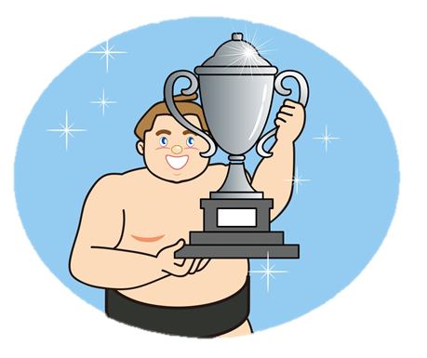
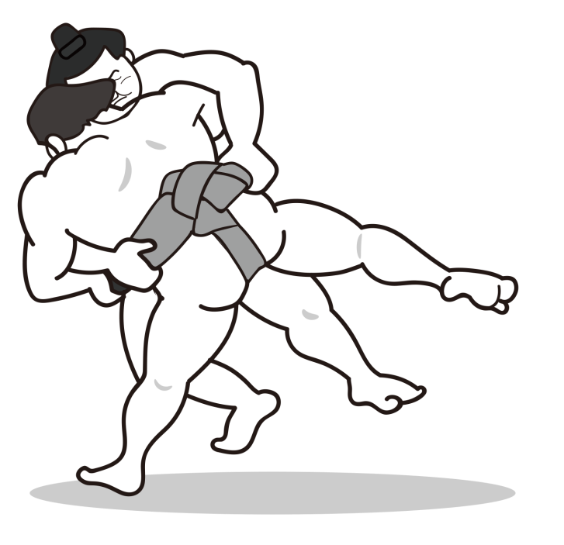
すもうクイズ!!

Slide 2
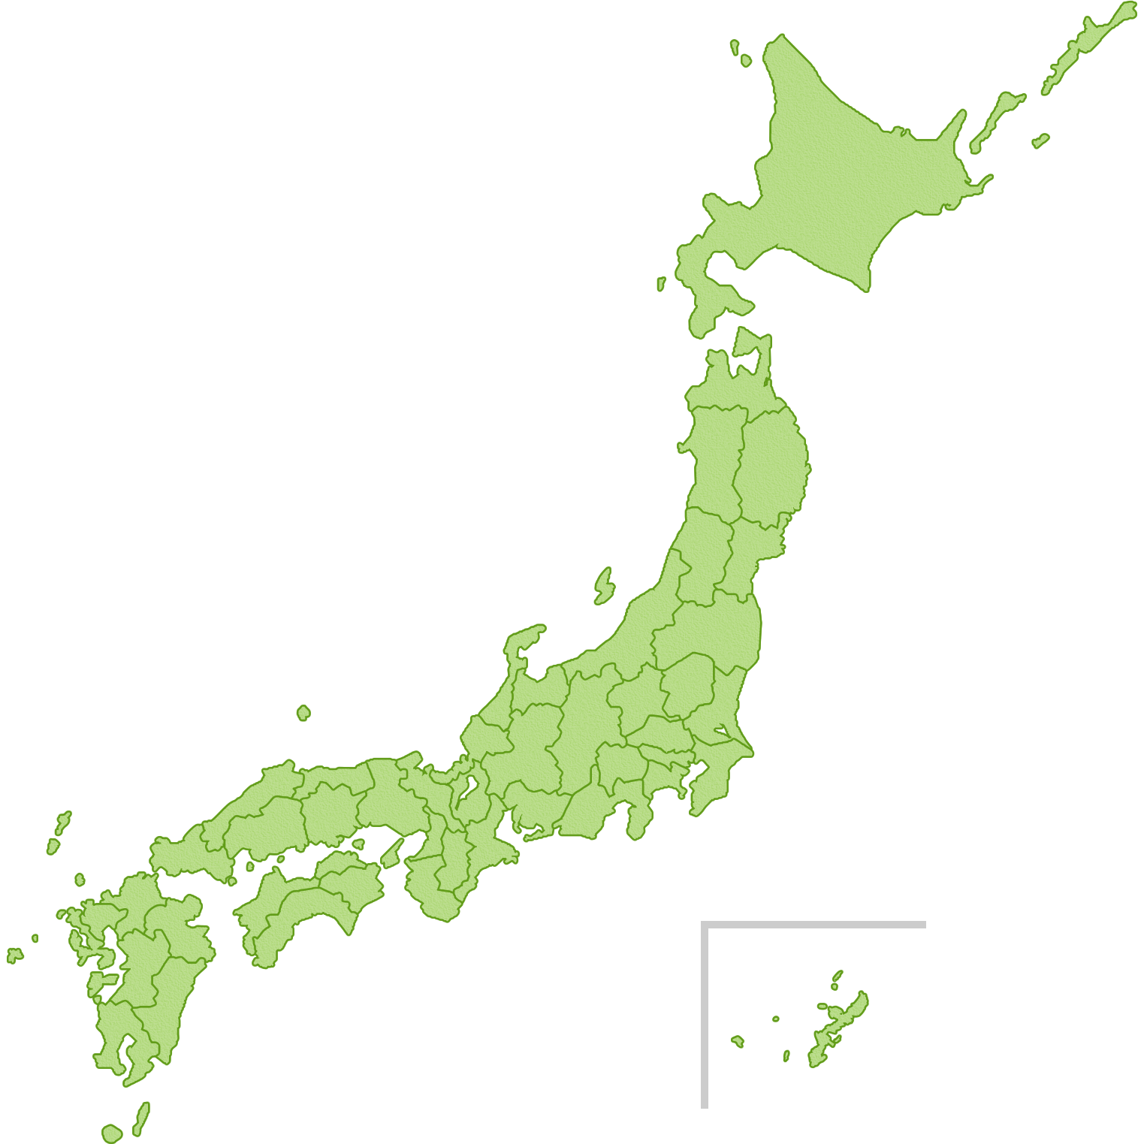
Q1
すもうは 1ねんに 6かい あります。
どこですか。
There are 6 sumo tournaments in a year.
Where are they held?
③おおさか
④ひろしま
①とうきょう
⑤ふくおか
②なごや

Slide 3
とうきょう、おおさか、なごや、ふくおかで あります。 They are held in Tokyo, Osaka, Nagoya, and Fukuoka.
(The place/time a sumo tournament is held is referred to as basho. )
1月ばしょ とうきょう
3月ばしょ なごや
5月ばしょ とうきょう
7月ばしょ おおさか
9月ばしょ とうきょう
11月ばしょ ふくおか
ふくおか
とうきょう
なごや
おおさか

Slide 4
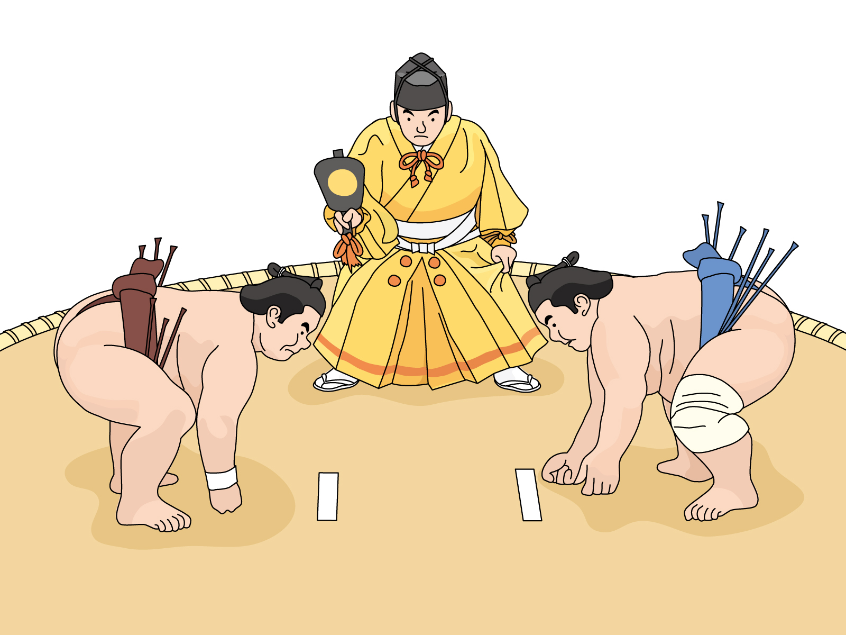
だれですか？
Who is this?
Q2
Judge
ぎょうじ
りきし
りきし
Sumo Wrestler
Sumo Wrestler

Slide 5
だれですか？
Who is this?
Q3
よこづな
りきし
Grand Champion
Sumo Wrestler
よこづなは、ランキングが いちばんたかい りきしです。
Yokozuna is the highest rank in sumo.

Slide 6
なんですか？
What is this?
Q4
Ring
どひょう

Slide 7
Q5
なにをしていますか？
What are they doing?
すもうをとります
Play
‘To do sumo’ in Japanese is usually expressed as 「すもうをとります」. The 「とります」 in Sumo means to wrestle your opponent, and this verb is not used for other sports.
Notes:
すもうを「とります」と言います。
「相手と体を組み合ってとる」という意味があります。
すもうを「します」でも ただしいです。

Slide 8
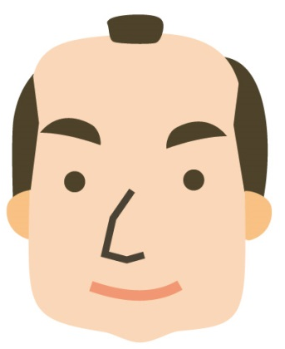
りきしの かみは どれですか。 Which one is the sumo wrestler hairstyle?
Q6

Slide 9
Q7
りきしの かみを なんといいますか？
What is this?
まげ
topknot

Slide 10
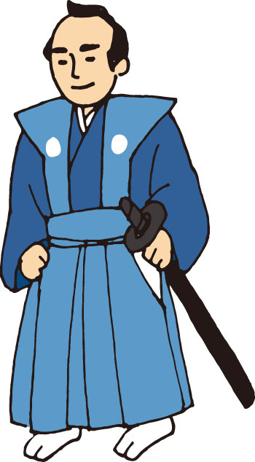
400ねん ぐらいまえ、まげは さむらいのシンボルでした。ステイタスがたかい、つよい という いみでした。まげは、りきしにとって とてもたいせつです。 400 years ago, mage was the symbol of the samurai. mage indicates high status and strength. Mage is very important to sumo wrestlers.

Slide 11
なんですか？
What is this?
Q8
Wrestlers’ belt
まわし
りきしは まわしを つけます。
It is considered a way for wrestlers to show the Gods that they are not cheating and not hiding any weapons.

Slide 12
70キロの人は、りきし になれますか。 If you weigh 70kg, can you become a sumo wrestler?
Q9
はい
いいえ
70kg
たいじゅうが 67kより おもくて、167センチより たかい人が なれます。
You need to weigh over 67kg and be at least 167cm tall to become a sumo wrestler.
りきしになったら、たくさん たべて、けいこをして、おおきくなります。
Once you become a sumo wrestler, you need to eat a lot and train to get bigger.

Slide 13
いちばんおもい りきし は なんキロですか。 How heavy is the heaviest sumo wrestler?
Q10
160キロぐらい
220キロぐらい
いちばん おもい りきしThe heaviest wrestler
227kg
2019.6.24
https://sumo.sports.smt.docomo.ne.jp/rikishidata/weight.html

Slide 14
どうして りきしは おおきいですか？ Why are sumo wrestlers so big?
Q11
りきしは、おもい ほうが つよいから。
Because sumo wrestler is the heavier, the stronger.
すもうは、おおきい ひとの スポーツだから。
Because sumo is a sport for big people.

Slide 15
おおきくて おもい りきしは つよいです。
でも、ちいさいりきしが かつことも あります。
In sumo, the bigger and heavier wrestlers are generally stronger. But, there are times when a smaller wrestler wins in a match against a bigger wrestler.

Slide 16
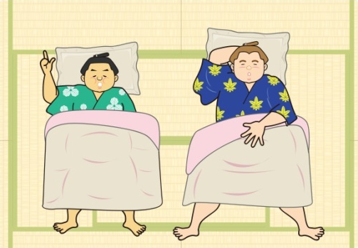
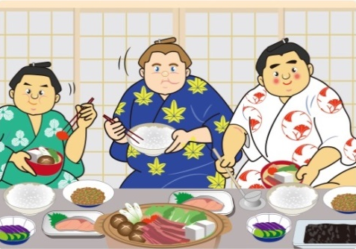
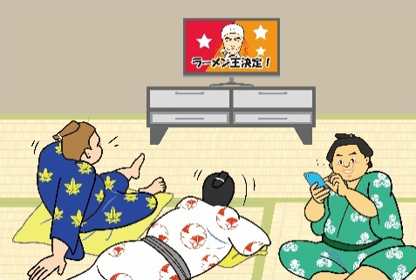
りきしは おおきくなるために なにをしますか？ What do sumo wrestlers do to get bigger?
Q12
たくさん ねます
Sleep a lot
たくさん たべます
Eat a lot
たくさんリラックスします
Relaxing a lot

Slide 17
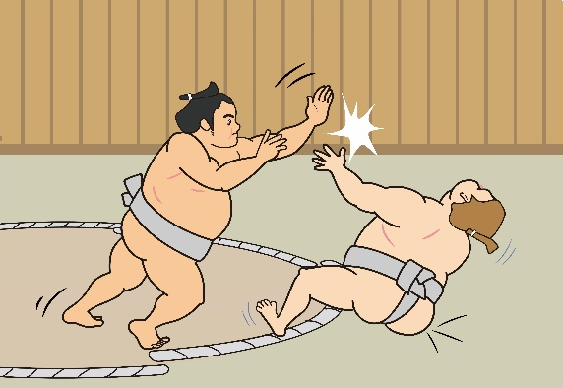
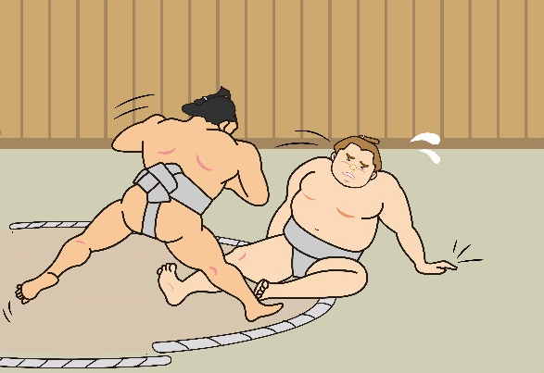
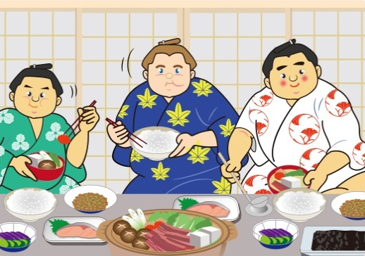
おおきくなるために、たくさんたべます。 たくさんけいこをします。たくさんねます。 To become bigger, they eat a lot, train a lot, and sleep a lot.
ふとっていますか？
いいえ、きんにく です。 りきしはつよいです！
Is it all fat? No, they have a lot of muscle mass. They are very strong.

Slide 18
すもうをみましょう！ Now let’s watch a sumo bout!
https://www.youtube.com/watch?v=_kjwX6ThEi4

Slide 19
Extra Activityをしましょう！ Let’s play the extra activity!

Slide 20
もっとクイズをしてみましょう！ After watching SUMO BOUT

Slide 21
りきしは しこを ふみます。 しこの いみは なんですか？ Sumo wrestlers stomp their legs. What does it mean?
Q13
①ぼくは つよい！
I’m strong!
②わるいもの でていけ！
Bad spirits go away!

Slide 22
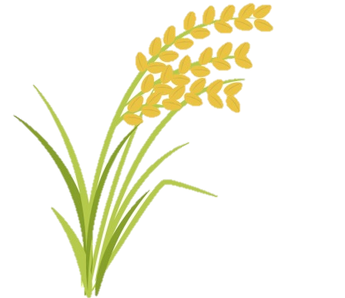
しこで、どひょうから わるいものを だして、ほうさくをいのりました。By stomping their legs, they drive away bad spirits and pray for good harvest.
むかし すもうは かみさまへの セレモニーでした。
In the past, sumo was a ceremony for the gods.

Slide 23
すもうの まえに、りきしは なにを くちに いれますか。 Before the bout, what do sumo wrestlers rinse their mouths with?
Q14
みず
Water
さけ
Sake
みずで くちをきれいにします。
Before the bout, they rinse their mouths with water.

Slide 24
すもうのまえに、なにを まきますか Before the bout, what do they throw?
Q15
しお salt
こむぎこ flour
しおで どひょうを きれいにします。
Before the match, they throw salt to purify the ring.

Slide 25
ぎょうじは 「はっきよいのこった」と いいます。 どういう いみですか。 The referee shouts はっきよいのこった. What does this mean?
Q16
がんばれ！Do your best!
はやく！Hurry up!
「はっきよい」は、りきしを げんきにする いみがあります。
はっきよい is to encourage sumo wrestlers when they start getting tired and their movements stall

Slide 26
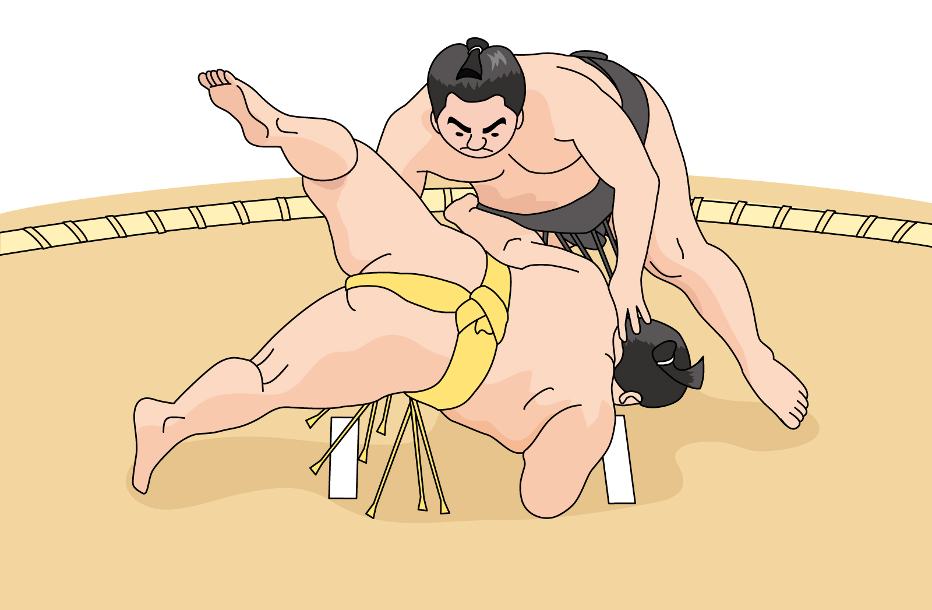
どちらの かちですか？Who is the winner?
Q17
あさのかわ
ふじのやま
あしのうら いがいが したについたら まけです。
You lose if any part of your body apart from the bottom of your feet touches the ground.

Slide 27
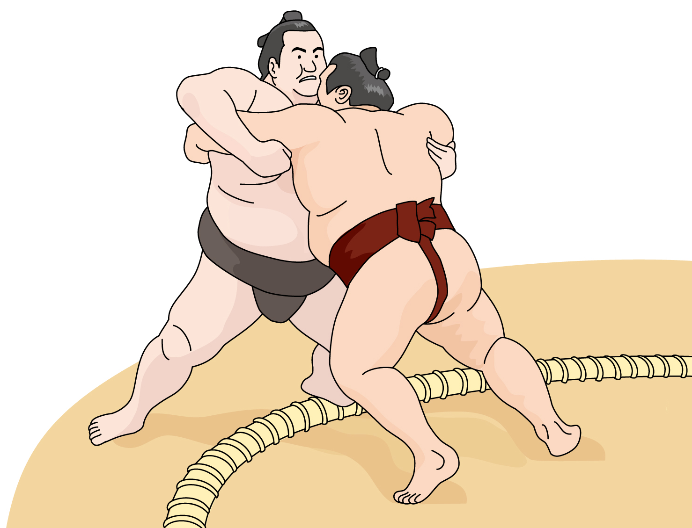
Q18
どちらの かちですか？Who is the winner?
あきのはな
そらのうみ
どひょうから でたら まけです。
You lose if you step outside the ring.

Slide 28
Now you can understand Sumo!!
おわり
いくつ わかりましたか？
クラスで すもうを とってみよう！
SUMO CLASSROOM GAMES
https://jpf.org.au/classroom-resources/resources/sumo-classroom-games/

